Slide 1









Essais cliniques chez les personnes avec le syndrome de Down et du X fragile en utilisant l’épigallocatéchine-gallate (EGCG) combiné avec la stimulation cognitive : Où en sommes-nous ? -
Rafael de la Torre, PharmD, PhD, Mara Dierssen, MD, PhD
and the TESDAD Study Group
Integrative Pharmacology and Systems Neuroscience
Neurosciences Research Program

Slide 2
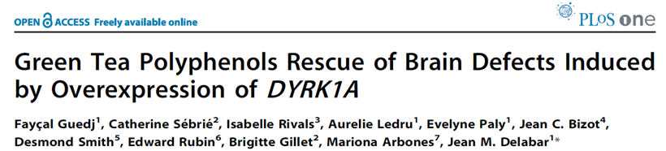
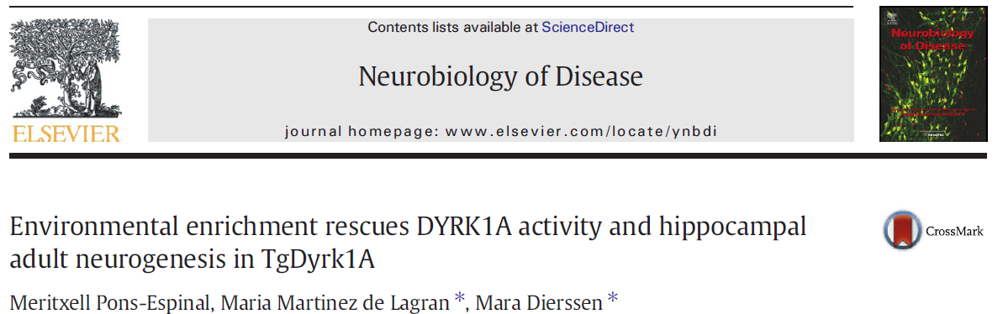
Contexte
+

Slide 3
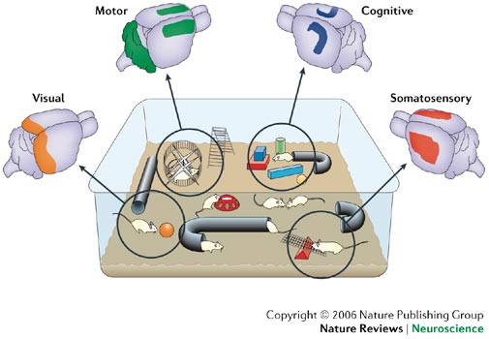
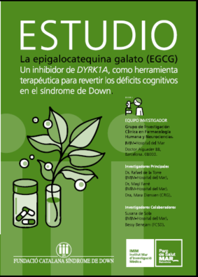


Du laboratoire au chevet
Target identification/
validation
Development of behavioral and pharmacologic interventions
testing of efficacy and safety
2007-2010
2012
2013
2014
Accelerating public access to new therapeutic options

Slide 4
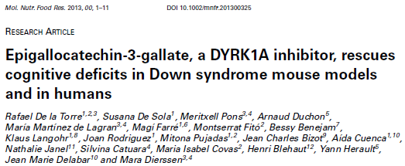

Étude pilote
3 months intervention + 3 months follow-up
(double blind, randomized EGCG vs. placebo
young DS subjects 18-30y, n=15 vs. 15)
Innocuité de l’EGCG
Certains effets dans les tests de mémoire
Les effets disparaissent après l’arrêt du traitement
Les parents identifient correctement le traitement actif

Slide 5

Étude clinique Phase II
Calendar of Events | Baseline (mo. 0) Placebo | Baseline (1 mo.) Start Tx | 3 months (Tx) | 6 months (Tx) | 12 months End Tx | 18 months
Biomarkers
Neuropsychology
Neurophysiology*
Neuroimaging*
*only part of participating subjects
(Clinical trial. Gov: NCT01699711)
This clinical study examined the ability of GTE to improve cognitive performance and functionality of subjects.
Double blind balanced with placebo. Young adults SD subjects (18-30 y; n= 80-100)
GTE or placebo for 12 months plus 6 additional months follow up after discontinuation, to evaluate the persistence/ reversibility of effects
The placebo condition encompasses cognitive stimulation. Cognitive stimulation combines with GTE in the active treatment condition. Focus on attention, memory, language and executive functions (FesKits cognitive training software package)

Slide 6

Test neuropsychologiques: la batterie TESDAD
Customized test battery suitable for clinical trials
Clinical Global Improvement Index is a composite outcome from the TESDAD battery.
Cognitive domains included in this composite were episodic memory, executive function and adaptive behavior.

Slide 7

TESDAD résultats

Slide 8
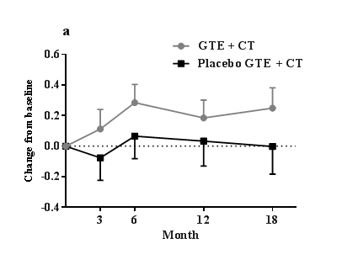
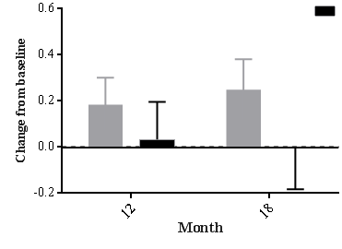
Effets sur la cognition et la fonctionnalité
Clinical Global Improvement Index
GTE and Placebo Group mean difference (95% CI) from baseline to 18 months (12 months treatment + 6 months follow-up post-treatment) on CGII
GTE + CT is superior to CT alone at 12 months p<0.005
GTE + CT effects are sustained after 6 months WO p<0.01

Slide 9
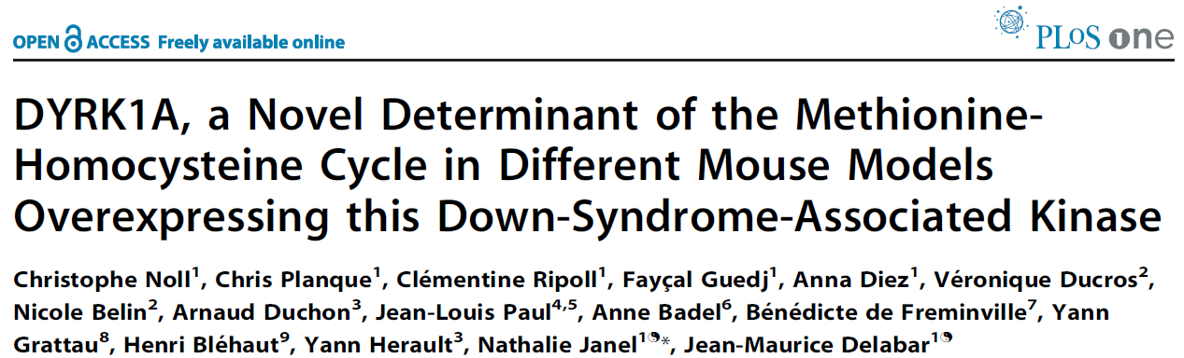
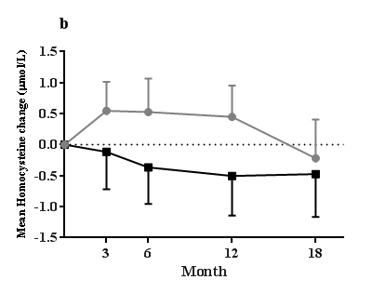
Biomarqueurs d’efficacité
Total Homocysteine
Effects Hcyt at 12 months after GTE + CT p<0.015
Effects vanish after 6 months WO p=0.71
Increase in Hcyt suggests that GTE + CT modulates DYRK1A activity
After the wash out of the GTE + CT 6 months latter the effects vanish
GTE and Placebo Group mean difference and 95% CI from baseline to 18 months (12 months treatment + 6 months follow-up post-treatment) on Total Homocysteine

Slide 10
Évaluation de l’efficacité dans le contexte des essais cliniques chez les personnes avec la SD
Les valeurs de référence de nombreuses techniques/variables que nous utilisons dans les essais cliniques de DS sont inconnues et doivent être déterminés/validés avant d’évaluer leur intérêt pour évaluer les effets thérapeutiques
Une étape ultérieure est d’analyser comment ces outils interagissent avec l’évaluation du phénotype cognitif
Ces interactions permettent une meilleure évaluation de l’efficacité du traitement et de la performance cognitive dans les essais cliniques chez les personnes avec la SD

Slide 11


Définition d’efficacité
Un obstacle majeur à la démonstration de l’efficacité dans les essais cliniques chez l’homme a été le manque point final primaire généralement accepté pour évaluer l’amélioration thérapeutique chez les personnes avec la SD
National Institutes of Health Toolbox Cognitive Battery (NIH-TCB) for ID.

Slide 12

Définition d’efficacité: hétérogénéité de la SD
« les scientifiques ne peut plus considérer les personnes avec la SD comme un groupe homogène »
« les scientifiques doivent prendre conscience de l’importance cruciale des différences individuelles si l'on veut comprendre les relations entre le génotype et le phénotype émergent »

Slide 13
Définition d’efficacité: hétérogénéité de la SD
Différences dans l’évolution cognitive et fonctionnelle de chaque individu sont conditionnées par les différences individuelles à différents niveaux :
  Génétique (chromosome 21, polymorphismes génétiques : DA, 5-HT, APOE...)
  Biochimique (homocystéine, peptides Aß)
  Physiologique (troubles du sommeil)
  Comorbidités médicales (hypothyroïdie)
  Caractéristiques sociodémographiques (genre)
  Style de vie (régime alimentaire)

Slide 14
Développement de nouveaux préparés d’EGCG

Slide 15


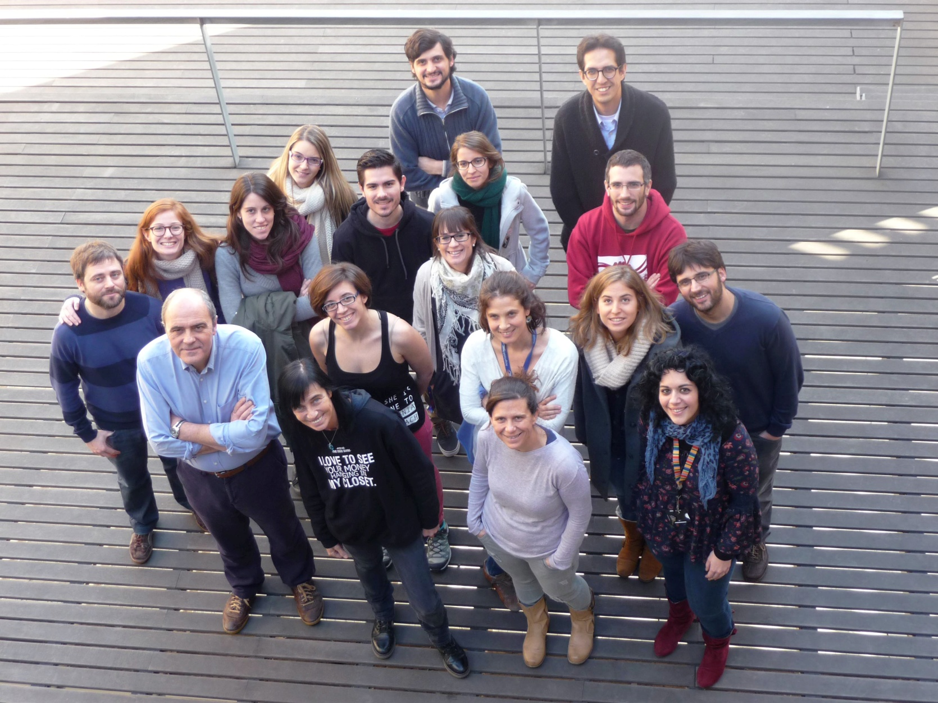





Merci
Jordi García-Ojalvo
Yann Herault
Jean Delabar
Marie-Claude Potier
Nathalie Janel
Jesús Flórez
Lynn Nadel
Leonardo Abbeduto
Notes:
The plan is that we will gradually increase the degree of modeling in our projects, and to this end we already have a couple of close collaborations with Jordi Garcia-Ojalvo, from the UPF Systems Biology Unit, who is an external affiliated member of our program.
To achieve these goals the lab is strongly interdisciplinary, comprising an increasing number of physicists, mathematicians and computer scientists, in addition to molecular biologists and neuroscientists, With a tight integration between experimental and modeling work

Slide 16
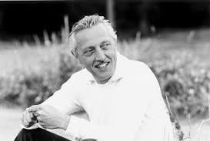
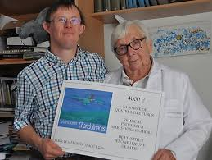
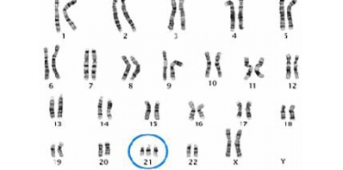





Slide 17
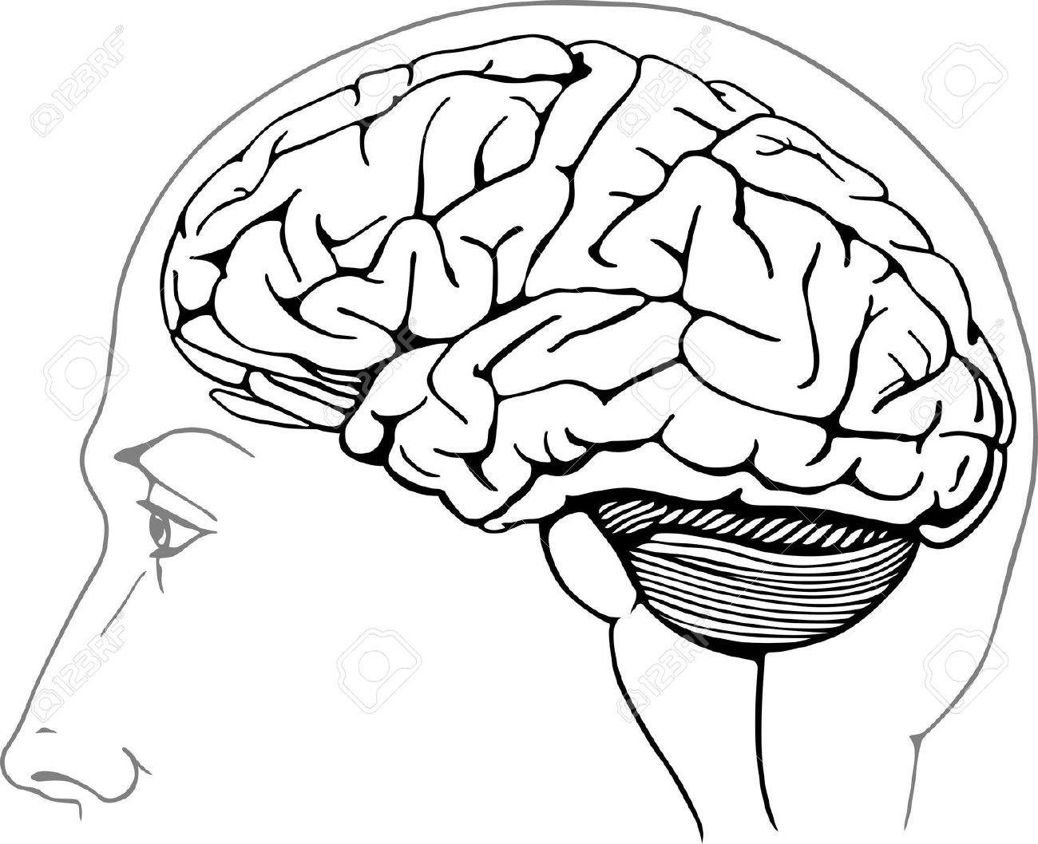
Principaux gènes impliqués dans le phénotype cognitif des patients avec Trisomie 21
EGCG=inhibiteur de DYRK1A
DYRK1A, GIRK2, OLIGO gènes, aneuploïdie
Diminution du nombre de neurones de 30% dès le 2éme trimestre de grossesse
Diminution prolifération, anomalie maturation, augmentation apoptose
Hypotrophie dendrite et réduction de taille des épines
Diminution oligodendroglie
CIRKK2-5-HT1A récepteurs
SOD, CBS, CXADR, ADAMTS1, ADAMTS2
S100B
Augmentation du stress oxydatif
dysfonction mitochondriale /cerveau
Neuroinflammation
Neurogenèse Adulte
et dépression
RCAN1, DYRK1A
ROS
Dysfonction NMDA
GIRK, DYRK1A
Augmentation inhibition GABA
APP, RCAN1, DYRK1A SOD-ROS, SYNJ2
Lésions neuroanatomiques d’Alzheimer, Perte des neurones cholinergiques, anomalie des endosomes
CBS: Rôle des Folates
DYRK1A
Atteinte plasticité synaptique

Slide 18



ETUDES préclinique et clinique de l’EGCG
Patients T21 âgés 7/12ans, n=12
3 doses différentes de Fontup pendant 6 mois contre placebo
Etude tolérance hépatique ,cardiaque, Etude cognitive et comportementale.
biomarqueurs
? 5 ,10, 15mg/kg/j
3 doses différentes de Fontup
tolérance hépatique et cardiaque, biomarqueurs
Pr Janel, Dr Dairou
50, 100 et 150 mg/kg/j

